Slide 1


Slide 2

TRÒ CHƠI : THỬ TÀI BÉ YÊU

Slide 3



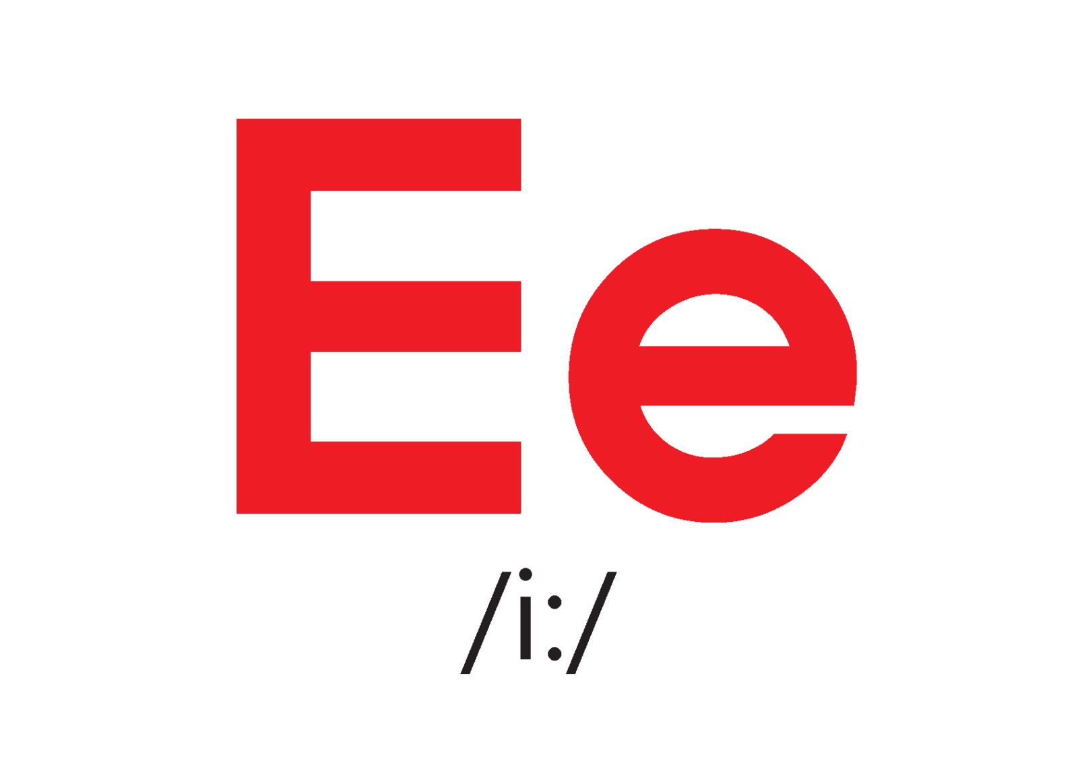
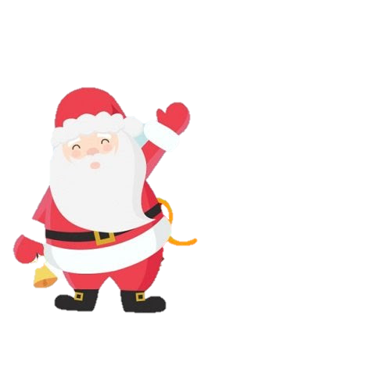
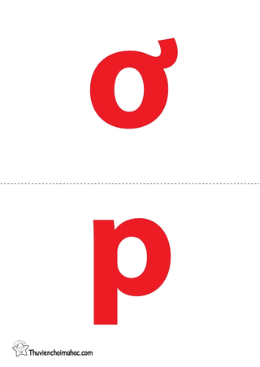


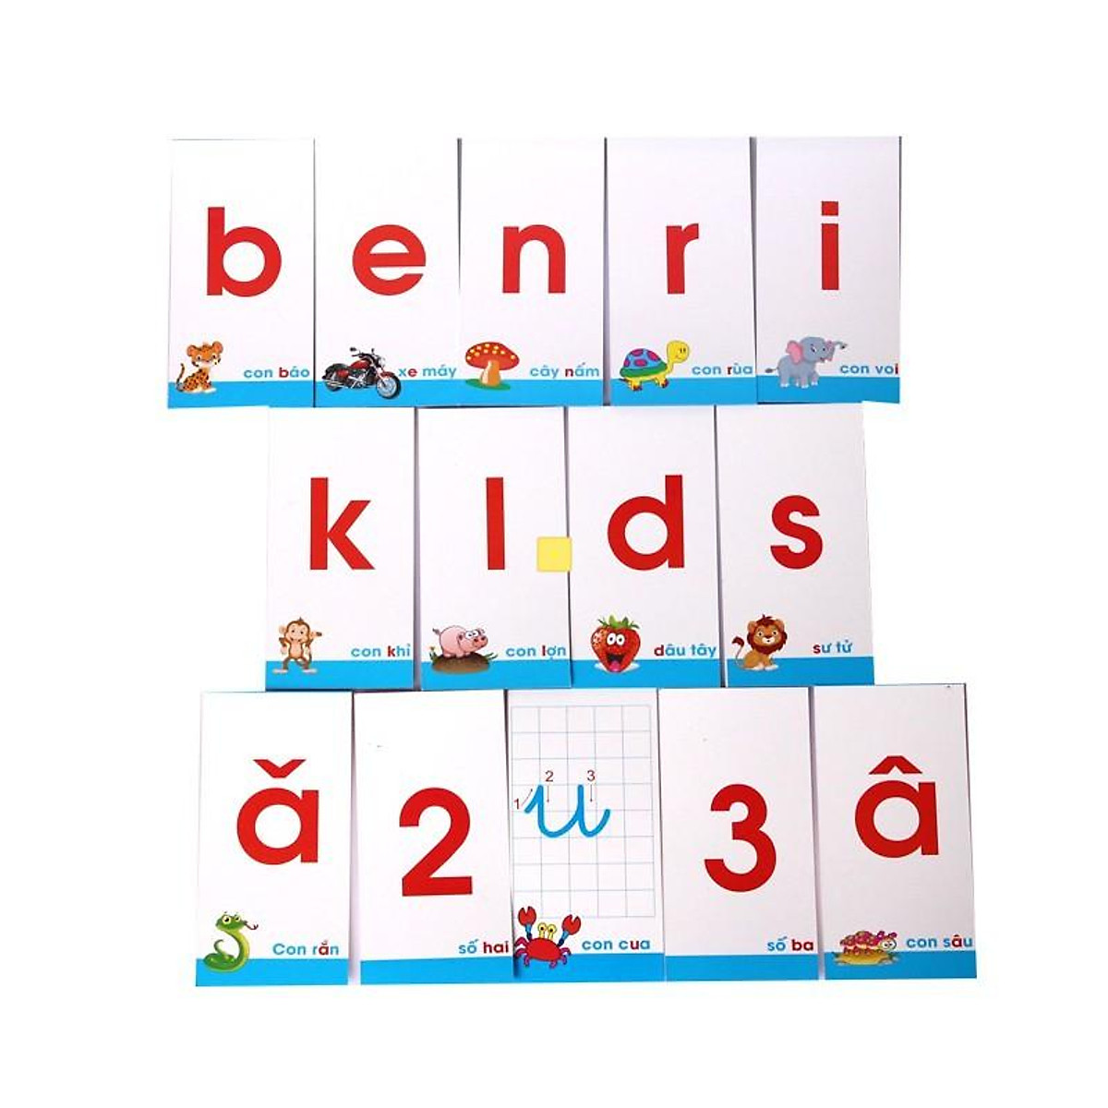

Slide 4
TRÒ CHƠI : AI THÔNG MINH HƠN

Slide 5


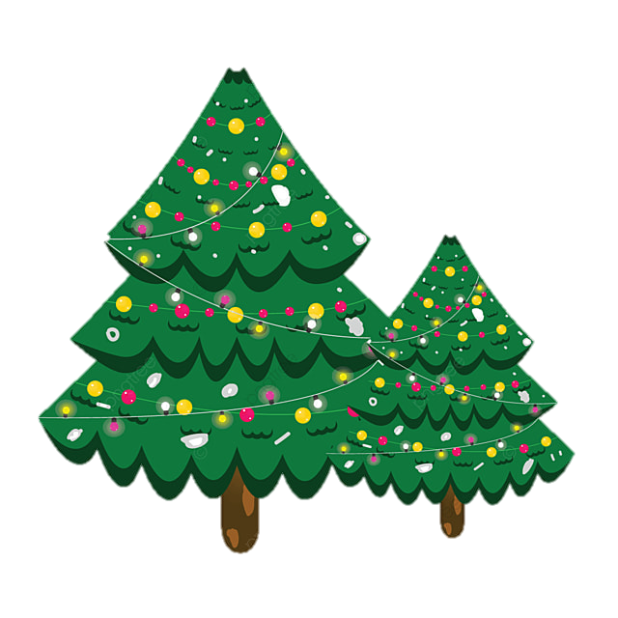
Câu hỏi 1 : Chữ “© ” ở vị trí số mấy trong từ cây thông?
Phương án 1
5
Phương án 2
2
Phương án 3
6
C©y th«ng

Slide 6
Câu hỏi 2 : Con hãy tìm chữ còn thiếu trong từ ông già noel
Phương án 1
o
Phương án 2
u
¤ng giµ Noel
¤ng giµ N…el

